Slide 1
Telegram бот со встроенным AI
Выполнили студенты группы ИС-24
Жуков.Л Захаров.Д

Slide 2
Содержание
1.Что такое Telegram бот
2.В чем его преимущество
3.Что может наш бот
4.Какие технологии использовались
5.Пример работы

Slide 3


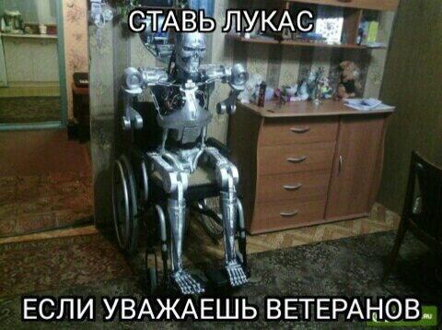
Что такое Telegram бот
Telegram бот - это программа, которая самостоятельно выполняет заранее созданные задачи без участия пользователя. Такие боты являются эффективным инструментом для автоматизации задач, получения информации и взаимодействия с различными сервисами.

Slide 4

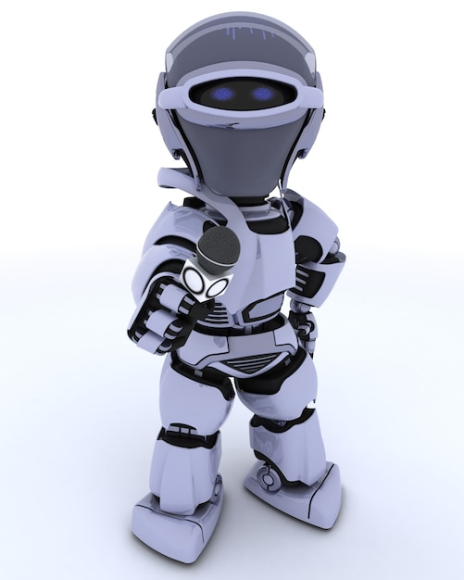

В чем преимущество?
Позволяет управлять какими-либо процессами без вмешательства людей
Прост в создании
Легок в обслуживании
Не требует много ресурсов
Может работать автономно
Как проект для обучения базовым навыкам программирования подходит идеально

Slide 5
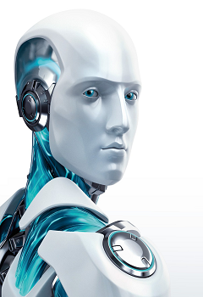
Что может наш бот?
Прежде всего, наш бот построен на основе ChatGPT, соответственно, он умеет все, что умеет и сам GPT. В функционал бота входят ответы на всевозможные вопросы, связанные с кодом, также бот выдает ссылку на сайт нашего колледжа.

Slide 6

Какие технологии использовались?
Бот построен на библиотеке aiogram версии 3, которая является модулем для языка Python, также для импортирования в бота ChatGPT была использована библиотека gpt4free

Slide 7
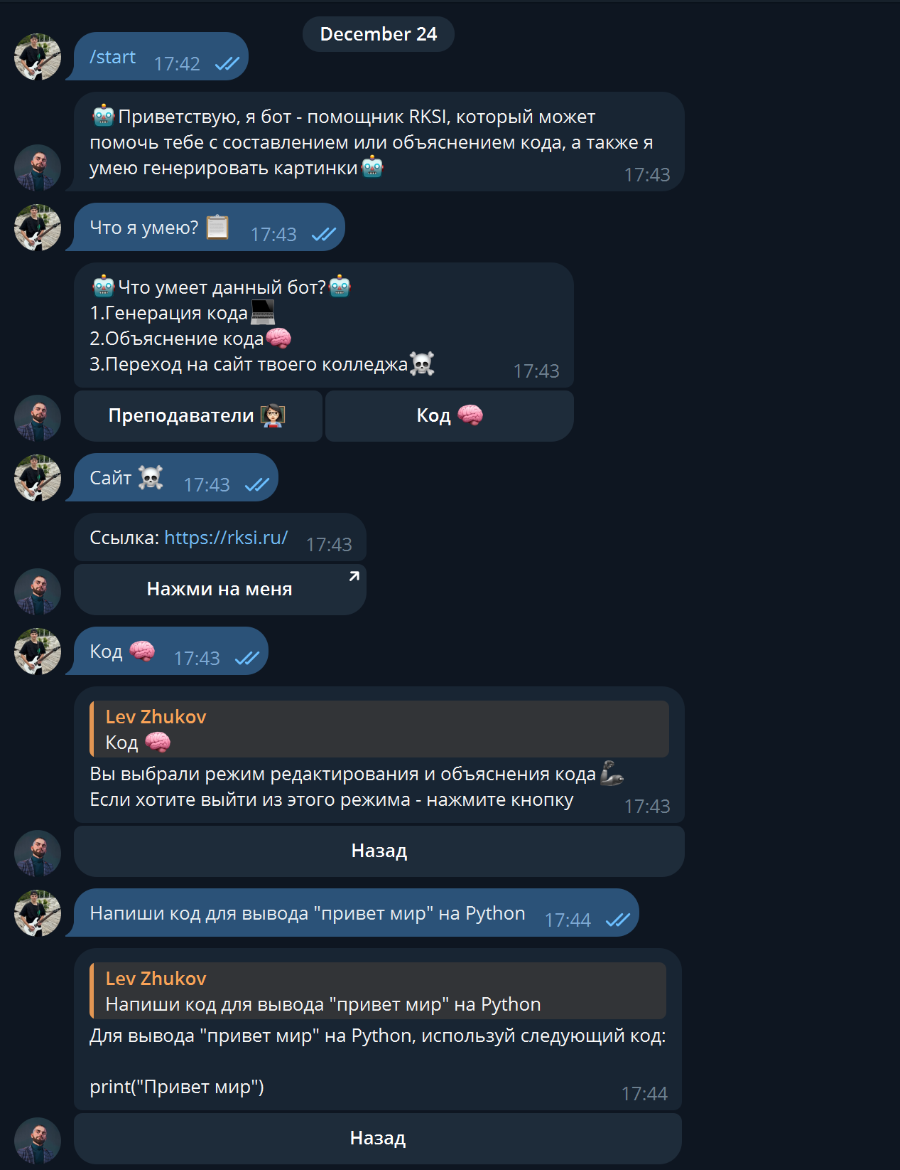
Пример работы

